Slide 1














BÁO CÁO ĐỒ ÁN
INTRUSION DETECTION SYSTEM (IDS)
GVHD: Th.S Hà Lê Hoài Trung
Lớp: IS335.P11.HTCL
01

Slide 2

THÀNH VIÊN
Nguyễn Trương Đình Giang​
21520215
Huỳnh Mạnh Huy​
21520259
Nguyễn Dương Chí Tâm​
21520439
Đỗ Hiền Thảo​
21520460
02

Slide 3
NỘI DUNG
01
04
Giới thiệu đề tài
Mô hình
02
05
Cơ sở lý thuyết
DEMO
03
06
Dataset
Kết luận
03

Slide 4
1
GIỚI THIỆU ĐỀ TÀI
04

Slide 5


Giới thiệu
Trong thế giới kết nối ngày nay, thông tin trở thành tài sản cốt lõi cho các tổ chức và cá nhân. Bảo vệ hệ thống thông tin trở thành một ưu tiên hàng đầu, và hệ thống phát hiện xâm nhập (Instruction Detection System - IDS) được xem như một công cụ không thể thiếu.
05

Slide 6

Giới thiệu
Việc xây dựng một mô hình hệ thống phát hiện xâm nhập đóng vai trò quan trọng trong việc giảm nguy cơ từ các cuộc tấn công mạng, rò rỉ thông tin, và vi phạm bảo mật nhằm giúp các tổ chức bảo vệ dữ liệu và giảm thiểu tổn thất.
06

Slide 7

Giới thiệu
Theo báo cáo từ IBM Security X-Force năm 2023, trung bình mỗi cuộc tấn công mạng thành công gây tổn thất khoảng 4,45 triệu USD cho doanh nghiệp. Khoảng 39% các tổ chức được khảo sát thừa nhận rằng hệ thống phát hiện sớm như IDS đã giúp giảm thiểu đến 30% tổn thất từ các cuộc tấn công mạng.
07

Slide 8
2
CƠ SỞ LÝ THUYẾT
08

Slide 9

Intrusion Detection System (IDS) là gì?
Hệ thống phát hiện xâm nhập (Intrusion Detection System - IDS) là một thành phần quan trọng trong bảo mật mạng và hệ thống thông tin.
IDS giúp phát hiện và ứng phó với các mối đe dọa bằng cách giám sát lưu lượng mạng, hành vi của người dùng hoặc các thay đổi trong hệ thống để phát hiện các hành vi bất thường hoặc trái phép.
09

Slide 10
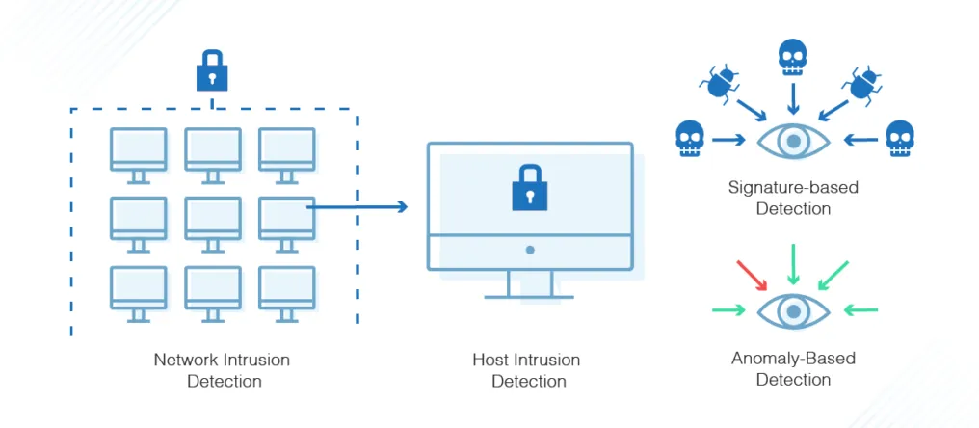
Cách hoạt động của IDS
Sau khi thu thập xong dữ liệu, IDS so khớp lưu lượng mạng với các mẫu lưu lượng có sẵn của những cuộc tấn công mạng khác. Sau khi xác định xong hoạt động bất thường, hệ thống sẽ gửi thông báo đến các kỹ thuật viên hoặc quản trị viên được chỉ định trước. Khi đó quản trị viên có thể nhanh chóng thực hiện khắc phục sự cố, nhanh chóng ngăn chặn các tác nhân có hại để bảo vệ hệ thống.
10

Slide 11
Phân loại IDS:
Hệ thống phát hiện dựa trên chữ ký (Signature-based Detection): Sử dụng cơ sở dữ liệu về các mẫu tấn công (signature) để phát hiện các mối đe dọa đã biết.
Hệ thống phát hiện bất thường (Anomaly-based Detection): So sánh hành vi hiện tại với một đường cơ sở (baseline) để phát hiện hành vi bất thường.
Kết hợp cả hai phương pháp trên để tận dụng ưu điểm của chúng.
11

Slide 12
Phân loại IDS:
Ưu, Nhược
Ưu điểm
Nhược điểm
Loại IDS
Hệ thống phát hiện dựa trên chữ ký
Nhanh, chính xác với các tấn công đã biết
Không phát hiện được các tấn công mới hoặc chưa từng thấy
Tỉ lệ cảnh báo sai cao, phụ thuộc nhiều vào dữ liệu huấn luyện
Hệ thống phát hiện bất thường
Phát hiện được các tấn công mới
12

Slide 13
Các loại tấn công phổ biến
Tấn công từ chối dịch vụ (DoS/DDoS): Làm cạn kiệt tài nguyên của hệ thống, khiến hệ thống không thể phục vụ người dùng hợp lệ.
Tấn công vào ứng dụng web: Khai thác lỗ hổng trong ứng dụng web như SQL Injection, Cross-Site Scripting (XSS), hoặc Remote Code Execution.
Tấn công brute force: Đột nhập hệ thống bằng cách thử tất cả các tổ hợp mật khẩu hoặc khóa mã hóa.
Tấn công nội bộ: Tấn công từ bên trong, thường do nhân viên hoặc người có quyền truy cập gây ra.
13

Slide 14
Các cách phòng thủ
Phát hiện và cảnh báo sớm: Giám sát liên tục lưu lượng mạng để phát hiện và gửi cảnh báo về các hành vi bất thường.
Ngăn chặn tấn công: Kết hợp với tường lửa hoặc các hệ thống bảo mật khác để tự động chặn lưu lượng nguy hiểm.
Phân tích và điều tra: Thu thập dữ liệu và log hệ thống để phân tích nguyên nhân và cách thức tấn công.
Phòng ngừa rủi ro: Cung cấp thông tin chi tiết để cải thiện các biện pháp bảo mật và vá lỗ hổng.
Hỗ trợ quản trị viên: Gửi thông tin chi tiết để quản trị viên đưa ra phản ứng kịp thời với các sự cố.
Bảo vệ liên tục: Hoạt động 24/7, đảm bảo giám sát ngay cả khi không có người trực tiếp quản lý.
14

Slide 15
Vai trò của máy học trong IDS
Xử lý khối lượng lớn dữ liệu mạng trong thời gian thực, phân tích để tìm ra các mẫu hành vi bất thường.
Không như các phương pháp truyền thống, học máy có khả năng tự học các mẫu tấn công mới mà không cần có sẵn chữ ký.
Các mô hình học máy giúp giảm thiểu việc đánh dấu các hành vi hợp lệ là mối đe dọa.
IDS dựa trên học máy có khả năng tự động hóa các quy trình phát hiện, giảm sự phụ thuộc vào con người.
15

Slide 16
Kỹ thuật học máy trong IDS
Học có giám sát: Dùng dữ liệu gắn nhãn (Decision Trees, SVM, Naive Bayes, Logistic Regression).
Học không giám sát: Phát hiện bất thường trong dữ liệu không gắn nhãn (Clustering, PCA).
Học sâu: Tận dụng RNN, Autoencoders để phát hiện hành vi phức tạp.
Học tăng cường: Tự học qua tương tác và phản hồi từ môi trường.
16

Slide 17
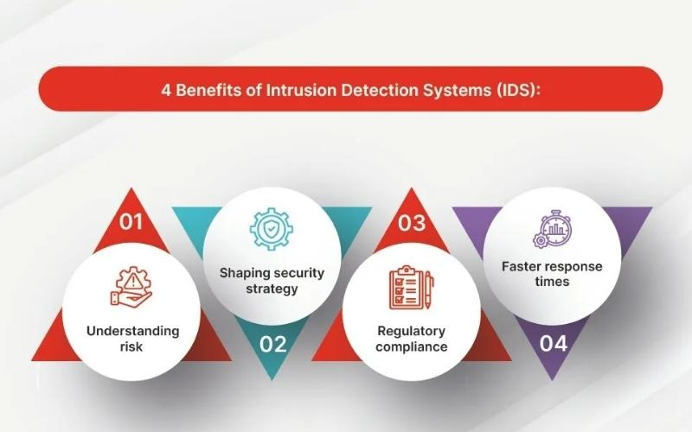
Ưu điểm của IDS
Thu thập dữ liệu và bằng chứng tấn công: Hỗ trợ kiểm tra, điều tra và xử lý sự cố một cách chính xác và kịp thời.
Giám sát toàn diện lưu lượng mạng: Phát hiện nhanh chóng mọi hoạt động khả nghi trong hệ thống.
Phòng ngừa và phản ứng kịp thời: Giúp người dùng triển khai biện pháp chống lại các cuộc tấn công bất ngờ.
Nâng cao chất lượng bảo mật: Số liệu và thông tin từ IDS được sử dụng để cải thiện hệ thống và đánh giá rủi ro tương lai.
17

Slide 18
Nhược điểm của IDS
Người dùng cần điều chỉnh cấu hình IDS phù hợp nếu không sẽ xảy ra tình trạng báo động nhầm, báo động giả.
Một số hệ thống IDS ngăn cản người dùng ở thiết bị khác truy cập vào hệ thống mạng.
Khả năng phân tích lưu lượng traffic mã hóa khá thấp và chưa hiệu quả.
Chi phí cài đặt hệ thống IDS khá cao và yêu cầu nhiều kỹ thuật phức tạp. Bạn cần cân nhắc nếu khả năng tài chính của doanh nghiệp hạn chế.
18

Slide 19
Thách thức và giải pháp
Thử thách:
Dữ liệu mất cân bằng: Các mẫu tấn công thường ít hơn nhiều so với lưu lượng hợp lệ.
Thay đổi hành vi tấn công: Tin tặc liên tục thay đổi kỹ thuật để vượt qua IDS.
Chi phí tính toán cao: Học máy và học sâu đòi hỏi tài nguyên lớn để xử lý dữ liệu.
Giải pháp:
Kỹ thuật xử lý dữ liệu mất cân bằng: Sử dụng SMOTE, oversampling hoặc tập trung vào các mẫu xâm nhập hiếm.
Huấn luyện định kỳ: Cập nhật mô hình với dữ liệu mới thường xuyên.
Sử dụng mô hình lai: Kết hợp các thuật toán đơn giản với học sâu để cân bằng giữa hiệu quả và tốc độ.
19

Slide 20
3
DATASET
20

Slide 21
Thông tin dataset
· Tên dataset : NSL-KDD
· Thông tin chung dataset : NSL-KDD là một tập dữ liệu tiêu chuẩn được thiết kế để đánh giá hiệu suất của các hệ thống phát hiện xâm nhập (IDS). NSL-KDD thường được sử dụng để thử nghiệm các thuật toán Machine Learning và Deep Learning trong lĩnh vực an ninh mạng.
Có 4 lớp tấn công bao gồm: Tấn công từ chối dịch vụ (Denial of Services – DoS), Do thám (Probe), User to Root (U2R) và Remote to Local (R2L).
21

Slide 22
Thông tin dataset
· Nguồn dataset : https://www.kaggle.com/code/eneskosar19/intrusion-detection-system-nsl-kdd/input
· Kích thước dataset : Có tổng cộng 125972 hàng dữ liệu và 43 cột thuộc tính.
22

Slide 23
Mô tả thuộc tính quan trọng
STT | Tên thuộc tính | Ý nghĩa | Loại dữ liệu
1 | duration | Thời gian kết nối (tính bằng giây). | Numeric
2 | protocol_type | Loại giao thức được sử dụng (tcp, udp, icmp). | Categorical
3 | service | Dịch vụ mạng mà kết nối yêu cầu (http, ftp, smtp, ...) | Categorical
4 | flag | Trạng thái của kết nối (SF, REJ, RSTO, ...) | Categorical
5 | src_bytes | Số byte được gửi từ nguồn đến đích trong kết nối. | Numeric
23

Slide 24
Mô tả thuộc tính quan trọng
STT | Tên thuộc tính | Ý nghĩa | Loại dữ liệu
6 | hot | Số lượng các hành động "hot" (đáng ngờ), ví dụ như gọi hệ thống (system calls). | Numeric
7 | num_failed_logins | Số lần đăng nhập không thành công. | Numeric
8 | logged_in | Cờ đánh dấu xem kết nối đã đăng nhập thành công hay chưa (1: đã đăng nhập, 0: chưa). | Binary
9 | num_compromised | Số lượng các phiên (session) bị xâm phạm. | Numeric
24

Slide 25
Mô tả thuộc tính quan trọng
STT | Tên thuộc tính | Ý nghĩa | Loại dữ liệu
10 | is_host_login | Cờ cho biết có phải đăng nhập host hay không (thường là 0 vì không có trường hợp nào được ghi nhận). | Binary
11 | is_guest_login | Cờ cho biết có phải đăng nhập với tài khoản khách (guest) hay không (1: có, 0: không). | Binary
12 | attack | Loại tấn công hoặc trạng thái "normal". (neptune, smurf, …) | Categorical
13 | level | Chỉ số mức độ nghiêm trọng hoặc ưu tiên của kết nối | Numeric
25

Slide 26
4
MÔ HÌNH
26

Slide 27
4.1
NAIVE BAYES
27

Slide 28

NAIVE BAYES
Naive Bayes là một nhóm các thuật toán phân loại dựa trên định lý Bayes và giả định rằng các đặc trưng (thuộc tính) của dữ liệu là độc lập với nhau.
Mặc dù giả định này không thực tế trong hầu hết các trường hợp, Naive Bayes vẫn hoạt động hiệu quả trong nhiều tình huống.
28

Slide 29
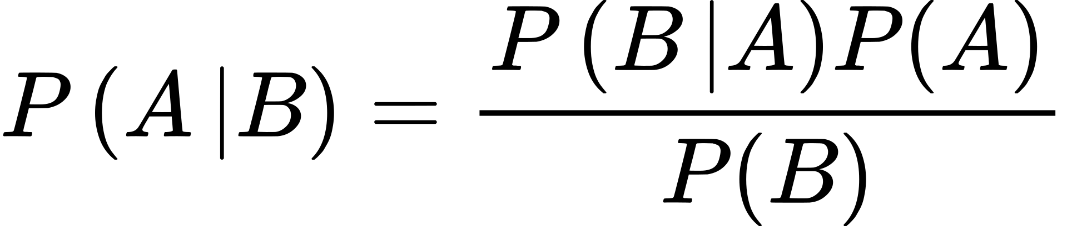
NAIVE BAYES
Lý thuyết Bayes mô tả xác suất của một sự kiện A xảy ra khi biết sự kiện B đã xảy ra.
Công thức:
Trong đó:
P(A∣B): Xác suất xảy ra sự kiện A khi biết B.
P(B∣A): Xác suất xảy ra sự kiện B khi biết A.
P(A): Xác suất xảy ra sự kiện A.
P(B): Xác suất xảy ra sự kiện B.
29

Slide 30
Ưu và nhược điểm
Ưu điểm:
Đơn giản và nhanh chóng: Tính toán dễ dàng, phù hợp với các bài toán lớn.
Hiệu quả trên tập dữ liệu nhỏ: Dễ dàng huấn luyện ngay cả khi dữ liệu hạn chế.
Xác suất rõ ràng: Đầu ra của mô hình là các xác suất, dễ diễn giải.
Nhược điểm:
Giả sử các tính năng là độc lập, điều này không phải lúc nào cũng đúng trong dữ liệu thực tế.
Có thể bị ảnh hưởng bởi những thuộc tính không liên quan.
Có thể gán xác suất bằng 0 cho các sự kiện không nhìn thấy được, dẫn đến khả năng khái quát kém.
30

Slide 31
4.2
RANDOM FOREST
31

Slide 32
Random Forest
Là một thuật toán học máy thuộc nhóm ensemble learning (học kết hợp), được sử dụng cho cả bài toán phân loại và hồi quy.
Thuật toán này được phát triển dựa trên ý tưởng kết hợp nhiều cây quyết định (decision trees) để cải thiện độ chính xác và độ ổn định của mô hình.
32

Slide 33
Nguyên lý hoạt động
Hoạt động dựa trên hai ý tưởng chính
1. Bootstrap Aggregation (Bagging): Sử dụng các tập con dữ liệu khác nhau được tạo từ tập huấn luyện bằng cách lấy mẫu ngẫu nhiên có hoàn lại (with replacement).
Mỗi tập con này được dùng để huấn luyện một cây quyết định độc lập.
2. Random Feature Selection: Ở mỗi nút của một cây quyết định, Random Forest không xem xét tất cả các thuộc tính (features) mà chỉ chọn một tập con ngẫu nhiên.
33

Slide 34
Nguyên lý hoạt động
Sau khi tất cả các cây được xây dựng, Random Forest thực hiện dự đoán bằng cách:
Phân loại: Sử dụng biểu quyết số đông (majority voting) từ các cây.
Hồi quy: Lấy trung bình dự đoán của tất cả các cây.
34

Slide 35
Ưu và nhược điểm
Ưu điểm:
Độ chính xác cao.
Khả năng xử lý dữ liệu phức tạp: Hiệu quả với dữ liệu có nhiều thuộc tính.
Chống overfitting: Giảm thiểu nguy cơ quá khớp nhờ việc chọn ngẫu nhiên cả dữ liệu và thuộc tính.
Tính đa dạng: Các cây được xây dựng từ dữ liệu và thuộc tính ngẫu nhiên nên ít tương quan, tăng tính tổng quát.
Nhược điểm:
Chi phí tính toán cao.
Khó diễn giải: Kết quả khó giải thích hơn so với một cây quyết định đơn lẻ.
Hiệu quả giảm với dữ liệu độ nhiễu cao: Nếu dữ liệu có quá nhiều nhiễu, các cây quyết định có thể học các mẫu không thực sự tồn tại.
35

Slide 36
4.3
LOGISTIC REGRESSION
36

Slide 37
Logistic Regression
Một thuật toán học máy thuộc nhóm Supervised Learning được sử dụng để giải quyết các bài toán phân loại (Classification).
Mục tiêu: Dự đoán xác suất của một sự kiện dựa trên các đặc trưng đầu vào, thường biểu diễn dưới dạng nhãn nhị phân (0 hoặc 1).
37

Slide 38
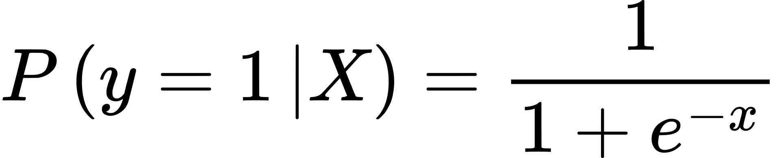
Nguyên lý hoạt động
Hàm tuyến tính:
Mô hình sử dụng một phương trình tuyến tính:
Trong đó: wi: trọng số, xi: đặc trưng, b: hằng số
Hàm Sigmoid (Logistic Function):
Chuyển đổi giá trị z thành xác suất:
Nếu xác suất P>0.5, dự đoán nhãn là 1; ngược lại là 0.
Đào tạo mô hình:
Tối ưu hàm Loss (Log-Loss) bằng Gradient Descent để điều chỉnh w và b.
38

Slide 39
Ưu và nhược điểm
Ưu điểm:
Đơn giản và dễ hiểu: Dễ triển khai, phù hợp với bài toán đơn giản.
Hiệu quả với dữ liệu tuyến tính: Tốt khi các lớp có thể phân biệt bằng đường thẳng.
Xác suất trực quan: Cung cấp xác suất, không chỉ nhãn phân loại.
Không cần nhiều tài nguyên: Tính toán nhanh và hiệu quả với tập dữ liệu nhỏ hoặc vừa.
Nhược điểm:
Không hiệu quả với dữ liệu phi tuyến: Logistic Regression không hoạt động tốt khi biên giữa các lớp không tuyến tính.
Cần cân bằng dữ liệu: Hiệu suất giảm trong trường hợp dữ liệu mất cân bằng.
Không tự động chọn đặc trưng: Cần xử lý trước dữ liệu để đạt kết quả tốt.
Khả năng mở rộng thấp: Không phù hợp với bài toán phức tạp hoặc dữ liệu lớn.
39

Slide 40
4.4
DECISION TREE
40

Slide 41
Decision Tree
Là một loại thuật toán học có giám sát thường được sử dụng trong học máy để mô hình hóa và dự đoán kết quả dựa trên dữ liệu đầu vào.
Đây là một cấu trúc giống như cây, trong đó mỗi nút bên trong kiểm tra thuộc tính, mỗi nhánh tương ứng với giá trị thuộc tính và mỗi nút lá biểu diễn quyết định hoặc dự đoán cuối cùng.
41

Slide 42
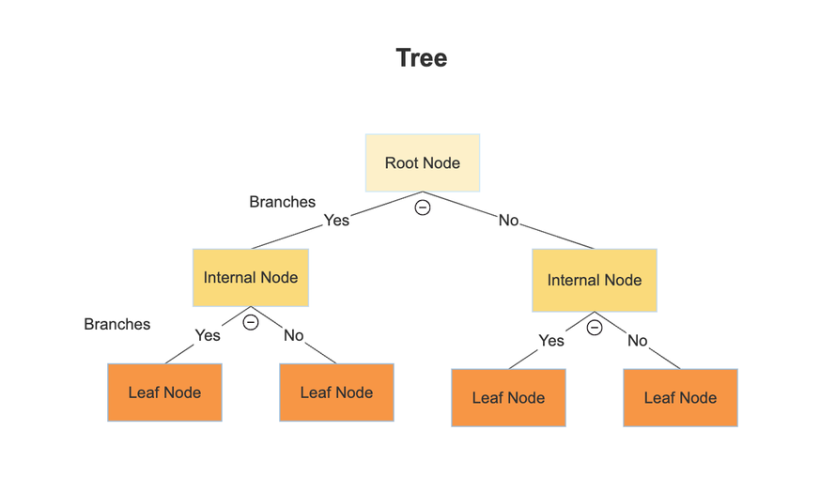
Nguyên lý hoạt động
Nút gốc (Root Node):
Đây là nút đầu tiên của cây, đại diện cho toàn bộ tập dữ liệu.
Tại đây, thuộc tính (hoặc đặc trưng) tốt nhất sẽ được chọn để bắt đầu phân chia dữ liệu.
Nút bên trong (Internal Nodes):
Các nút trung gian đại diện cho các điều kiện kiểm tra được sử dụng để tiếp tục phân chia dữ liệu.
Mỗi nút sẽ áp dụng một quy tắc dựa trên một đặc trưng cụ thể
Kết quả kiểm tra sẽ dẫn đến các nhánh con.
42

Slide 43
Nguyên lý hoạt động
Nhánh (Branch):
Một nhánh kết nối hai nút trong cây, thể hiện kết quả của điều kiện kiểm tra tại nút gốc hoặc nút bên trong.
Lá (Leaf Nodes):
Đây là các nút cuối cùng của cây, không tiếp tục phân chia dữ liệu nữa.
Tại mỗi lá, một giá trị dự đoán hoặc một lớp phân loại sẽ được lưu lại.
43

Slide 44
Ưu và nhược điểm
Ưu điểm:
Dễ hiểu và giải thích: Cấu trúc dạng cây rất trực quan và dễ dàng trình bày cho cả người không chuyên về kỹ thuật.
Không yêu cầu chuẩn hóa hoặc xử lý đặc biệt: Không cần chuẩn hóa dữ liệu hoặc loại bỏ giá trị ngoại lệ, vì Decision Tree không bị ảnh hưởng bởi thang đo của đặc trưng.
Nhược điểm:
Dễ bị overfitting: Nếu không giới hạn độ sâu của cây hoặc không sử dụng pruning (cắt tỉa), cây có thể học quá kỹ dữ liệu huấn luyện, dẫn đến hiệu suất kém trên dữ liệu mới.
Không ổn định: Một thay đổi nhỏ trong dữ liệu huấn luyện có thể dẫn đến cấu trúc cây rất khác, làm cho kết quả không nhất quán.
44

Slide 45
5
DEMO
45

Slide 46
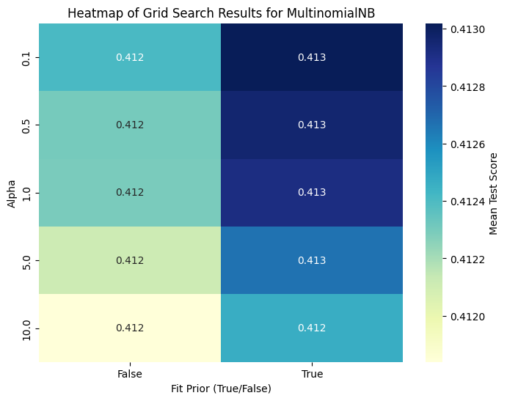
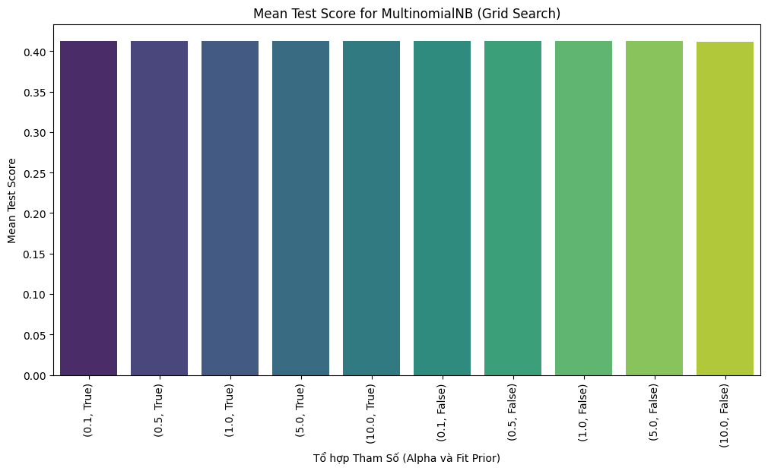
NAIVE BAYES
46

Slide 47
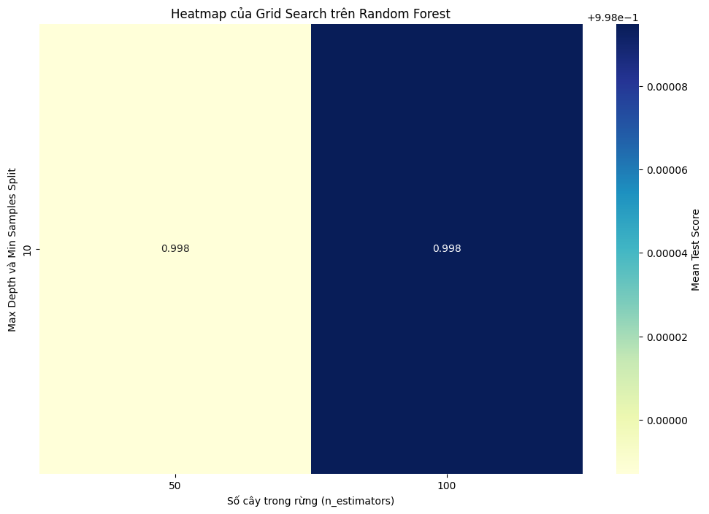
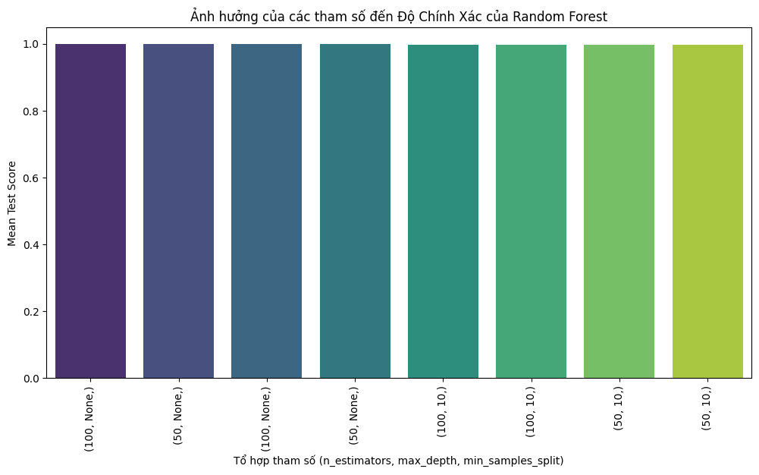
RANDOM FOREST
47

Slide 48
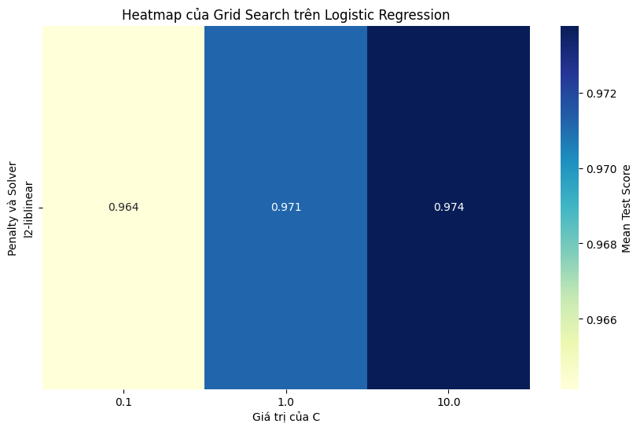
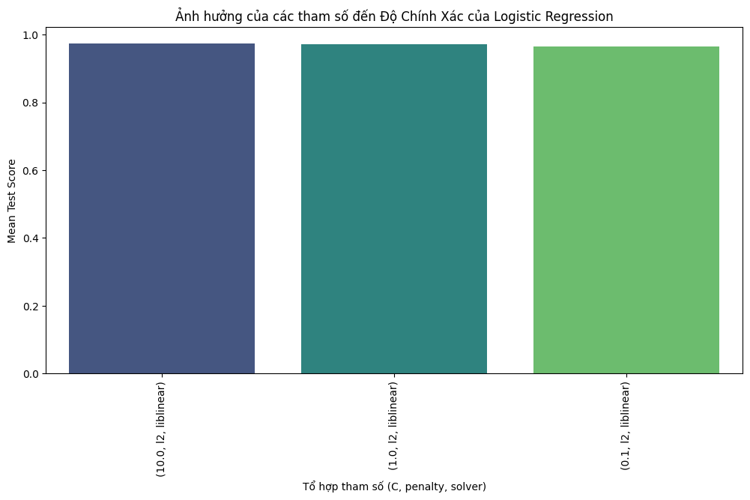
LOGISTIC REGRESSION
48

Slide 49
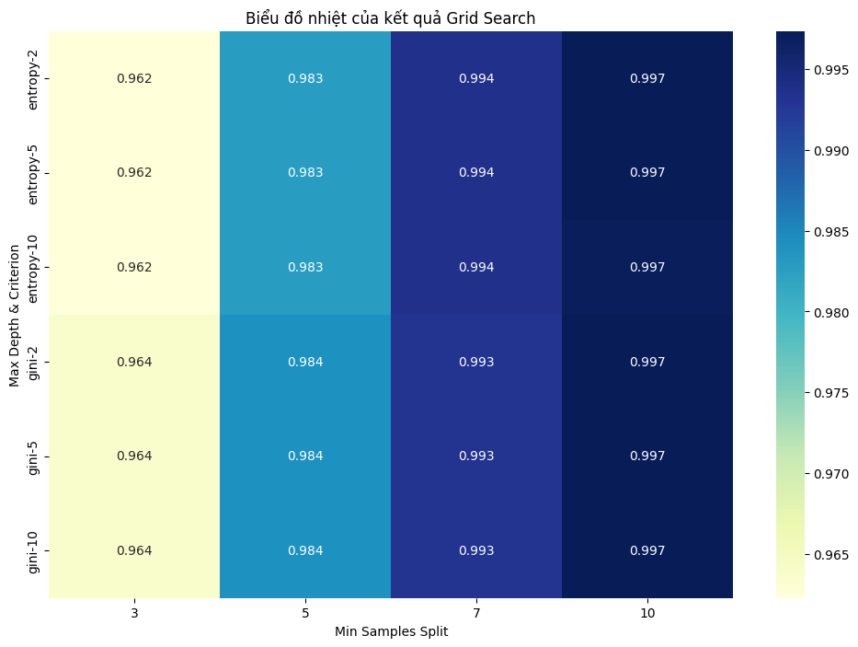
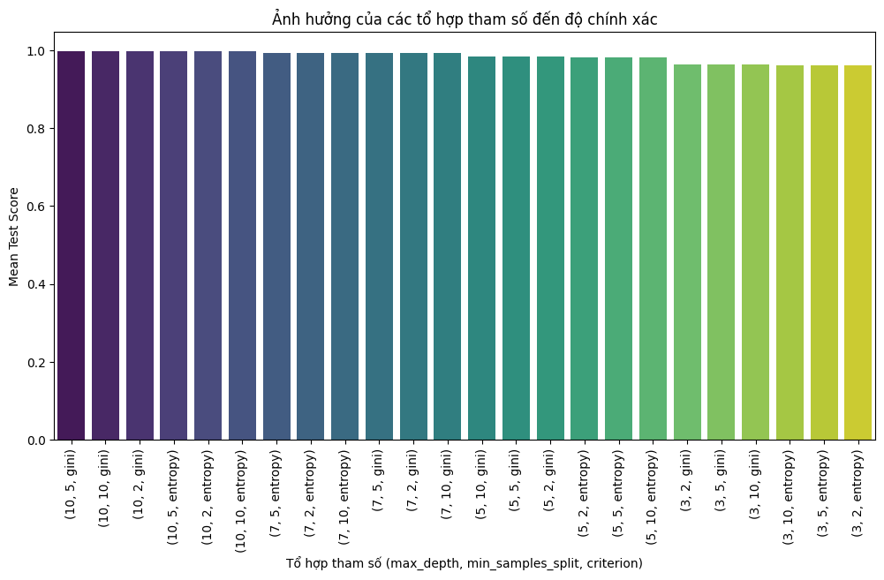
DECISION TREE
49

Slide 50
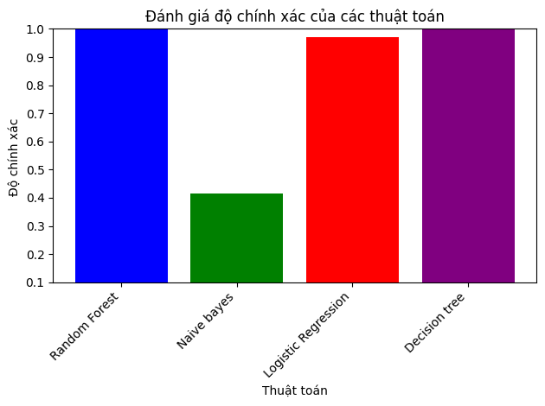
50

Slide 51
Tóm tắt
Naive Bayes:
Ưu điểm:
F1 score và Precision đều ở mức cao
Recall cao
Hạn chế: Có thể đòi hỏi thời gian và tài nguyên tính toán lớn hơn.
Random Forest:
Ưu điểm:
Độ chính xác tốt
F1 score và Precision đều ở mức cao
Recall cao
Hạn chế: Có thể nhạy cảm với dữ liệu nhiễu.
5
51

Slide 52
Tóm tắt
Logistic Regression:
Ưu điểm:
Độ chính xác tốt
F1 score và Precision đều ở mức cao
Recall khá cao
Hạn chế: Có thể đòi hỏi thời gian tính toán lớn.
Decision Tree:
Ưu điểm:
Độ chính xác tốt
F1 score và Precision đều ở mức cao
Recall khá cao
Hạn chế: Có thể đòi hỏi thời gian tính toán lớn.
52

Slide 53
6
KẾT LUẬN
53

Slide 54
Kết luận
Hệ thống phát hiện xâm nhập (IDS) là một thành phần quan trọng trong việc bảo vệ các hệ thống mạng và tài nguyên thông tin trước những mối đe dọa an ninh mạng ngày càng phức tạp.
Với sự kết hợp của các phương pháp phân tích truyền thống và các thuật toán học máy hiện đại, IDS có khả năng phát hiện các cuộc tấn công nhanh chóng, chính xác và giảm thiểu thiệt hại.
54

Slide 55
Hướng phát triển
Tích hợp IDS với các hệ thống tự động hóa và bảo mật khác như IPS (Intrusion Prevention System) để nâng cao khả năng phản ứng tức thời.
Áp dụng các công nghệ tiên tiến như xử lý ngôn ngữ tự nhiên (NLP) để cải thiện hiệu suất phát hiện tấn công phức tạp.
Xây dựng các mô hình học sâu có khả năng xử lý thời gian thực nhằm phát hiện, ngăn chặn các cuộc tấn công zero-day.
55

Slide 56
TÀI LIỆU THAM KHẢO
Kaggle: https://www.kaggle.com/code/eneskosar19/intrusion-detection-system-nsl-kdd/notebook
GeeksforGeeks, Intrusion Detection System using Machine Learning Algorithms https://www.geeksforgeeks.org/intrusion-detection-system-using-machine-learning-algorithms/
Logistic Regression: https://www.geeksforgeeks.org/understanding-logistic-regression/
Random Forest: https://scholarhub.vn/topic/random%20forest
Naive Bayes: https://www.geeksforgeeks.org/naive-bayes-classifiers/
56

Slide 57
THANKS FOR YOUR ATTENTION!
57

